Slide 1
4/19/2026
中 文 敬 拜 Chinese Worship

Slide 2

【宣召】

Slide 3
歌唱讚美主
1.
歌唱讚美主，唱一首新歌，
眾聖徒中間讚美聲嘹亮。
願主兒女讚美創造大主宰，
願錫安眾子民稱頌祂為王。
歌唱讚美主Sing Praise to the Lord
CL#0186
以馬內利華人浸信會 ECBC

Slide 4
2.
願聖徒擊鼓彈琴且歡呼，
要舞蹈歌唱讚美主聖名。
神人同行惟求救主的喜悅！
祂用救恩作謙卑人的裝飾。
歌唱讚美主Sing Praise to the Lord
CL#0186
以馬內利華人浸信會 ECBC

Slide 5
3.
願祂的子民均興高采烈，
願夜間歌唱讚美聲頌揚。
盡忠事奉救主依靠全能神，
以全力除滅罪惡維護真理。
歌唱讚美主Sing Praise to the Lord
CL#0186
以馬內利華人浸信會 ECBC

Slide 6
4.
救主曾應許聖徒永不敗，
有主賜能力統領全世界。
天下萬國、萬民都向祂屈膝，
主必顯明榮耀，歌唱讚美主。
歌唱讚美主Sing Praise to the Lord
CL#0186
以馬內利華人浸信會 ECBC

Slide 7
耶穌之名至寶
Take the Name of Jesus with You

Slide 8
1.
愁苦弟兄容我勸你，
常常記念耶穌名，
能使煩悶轉為歡喜，
疑懼消散心平安。

Slide 9
寶貴名，真甜美，
地所望而天所樂！
寶貴名，真甜美，
地所望而天所樂！

Slide 10
2.
耶穌聖名處處記念，
當作盾牌敵魔劍，
誘惑環繞身處險境，
靠主聖名勝試煉。

Slide 11
寶貴名，真甜美，
地所望而天所樂！
寶貴名，真甜美，
地所望而天所樂！

Slide 12
3.
耶穌名字馨香寶貴，
使一聽見立歡喜，
但願人人得其安慰，
口舌稱頌主聖名。

Slide 13
寶貴名，真甜美，
地所望而天所樂！
寶貴名，真甜美，
地所望而天所樂！

Slide 14
4.
經畢世途歷盡辛苦，
聽主名字樂無央，
脫下冠冕伏拜恩主，
歡稱主萬王之王。

Slide 15
寶貴名，真甜美，
地所望而天所樂！
寶貴名，真甜美，
地所望而天所樂！

Slide 16
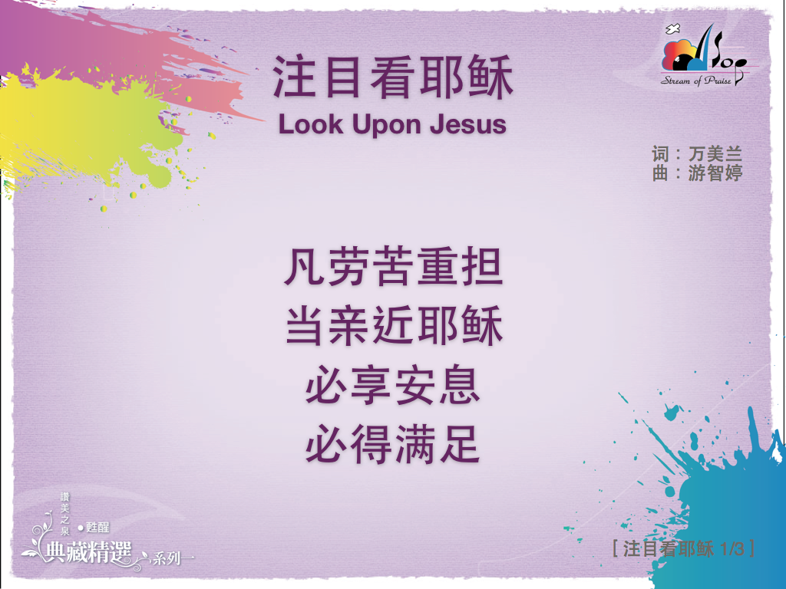
1.

Slide 17


Slide 18


Slide 19
2.

Slide 23
【安妮莊复活节北美宣教奉献月】
四月份我门收集这项十一奉献之外的特别宣教奉献，100%用来支持在北美的宣教士。今年的主题是：“让慷慨的奉献成就大事！” 我们教会的目标是$6,000。北美人口3.85亿，失丧灵魂约2.91亿，福音未及族群161个。求神感动大家慷慨奉献，共同将福音传遍北美！

Slide 24
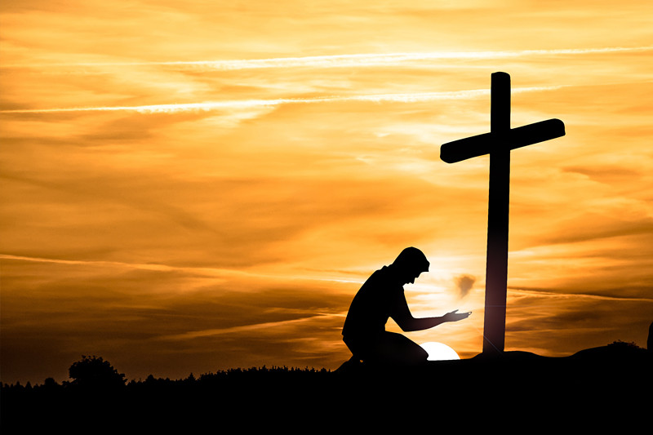
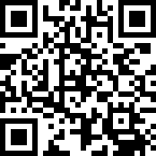
Offering Prayer 奉献祷告
在线敬拜者奉献支票可以寄到教会
Online worshipers may mail checks to church:
10101 England Drive,
Overland Park, KS 66212
网上奉献链接Online Giving:
https://ecbckc.breezechms.com/give/online

Slide 25
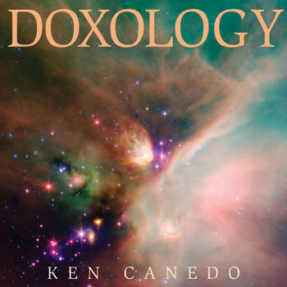
三一頌Doxology
讚美真神萬福之根；
Praise God from whom all blessing flows
世上萬民讚美主恩；
Praise Him all creatures here below

Slide 26
三一頌Doxology
天使天軍讚美主名；
Praise Him above ye heavenly hosts
讚美聖父聖子聖靈。
Praise Father, Son and Holy Ghost
阿們。Amen

Slide 27
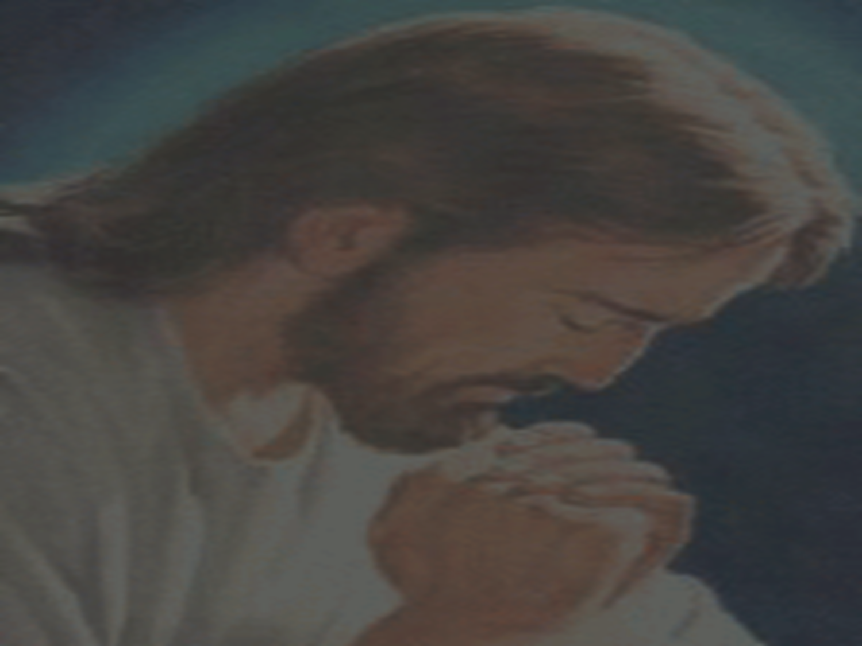
主禱文The Lord’s Prayer
我們在天上的父，
願人都尊祢的名為聖，
願祢的國降臨，
願祢的旨意
行在地上如同行在天上，
我們日用的飲食，
今日賜給我們，
Our Father in heaven,
Hallowed by your name,
Your kingdom come,
Your will be done on earth
As it is in heaven
Give us today our daily bread

Slide 28
免我們的債，
如同我們免了人的債，
不叫我們遇見試探，
救我們脫離凶惡，
因為國度、權柄、
榮耀，全是祢的，
直到永遠，阿們。
Forgive us our debts as we also have forgiven our debtors
And lead us not into temptations,
But deliver us from evil
For yours is the kingdom, and the power and the glory forever, Amen

Slide 29
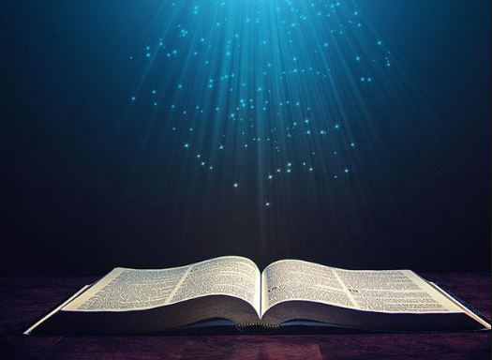
读 经 Scripture Reading
路加福音 Luke
9:28-36

Slide 30
28 说了这话以后约有八天，耶稣带着彼得、 约翰、雅各上山去祷告。
29 正祷告的时候，他的面貌就改变了，衣服 洁白放光。
30 忽然，有摩西、以利亚两个人同耶稣说话， 31 他们在荣光里显现，谈论耶稣去世的事， 就是他在耶路撒冷将要成的事。
32 彼得和他的同伴都打盹，既清醒了，就看 见耶稣的荣光，并同他站着的那两个人。

Slide 31
33 二人正要和耶稣分离的时候，彼得对耶稣 说：“夫子，我们在这里真好！可以搭三 座棚：一座为你，一座为摩西，一座为以 利亚。”他却不知道所说的是什么。
34 说这话的时候，有一朵云彩来遮盖他们。 他们进入云彩里就惧怕。

Slide 32
35 有声音从云彩里出来，说：“这是我的儿 子，我所拣选的，你们要听他！”
36 声音住了，只见耶稣一人在那里。当那些 日子，门徒不提所看见的事，一样也不告 诉人。

Slide 33
【信 息Message】
山 上 的 荣 光

Slide 34
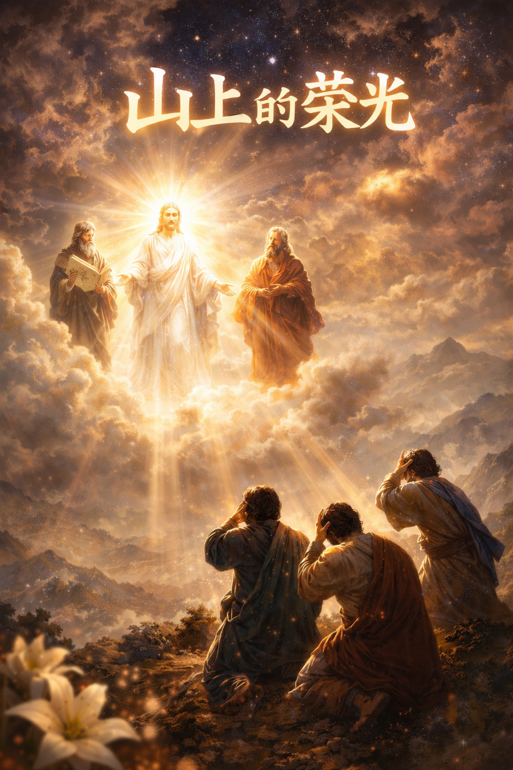
路加福音 9:28–36
登山变像 · 荣耀启示 · 惟独耶稣

Slide 35
讲章结构
一
二
三
四
五
六
背景
变像
律法与先知
彼得的反应
神的声音
惟独耶稣
9:28
29节
30–31节
32–33节
34–35节
36节

Slide 36
核心提问
耶稣到底是谁？
登山变相的启示是什么？
我们该怎么做？

Slide 37
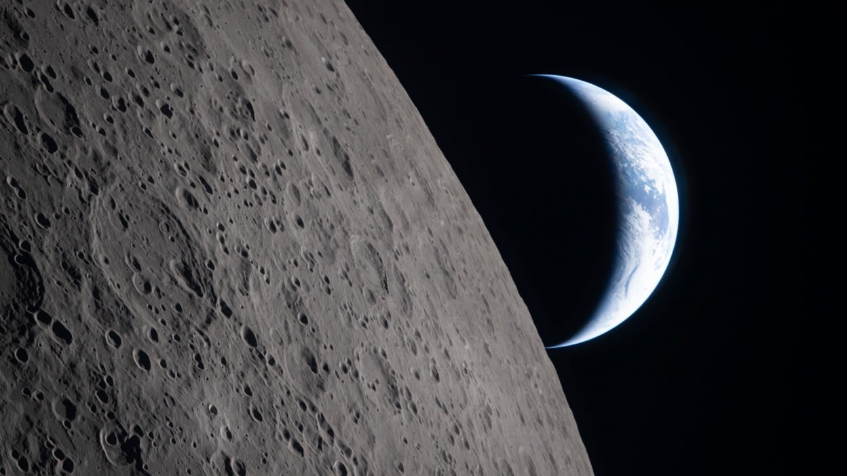
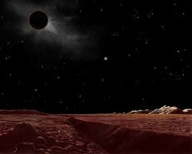
当人仰望宇宙……
阿耳忒弥斯2号（Artemis II）绕月
信
格洛弗（Victor Glover）——信徒
？
怀斯曼（Reid Wiseman）——非信徒
「这艘飞船（地球）被创造出来，是为了在荒凉的宇宙中给我们一个栖身之所。」
「这种秩序和美丽超出了我所有科学逻辑的边界。」
「这是神留给我们的剧场。」
「我不知道那是不是神，但在那一刻，震颤是平等的。」

Slide 38
一、背景
9:28 说了这话以后约有八天，耶稣带着彼得、约翰、雅各上山去祷告。
约有八天
马太马可说「过了六天」——路加包含首尾两天，指向同一时间点
上山
该撒利亚腓立比境内，很可能是黑门山（海拔2814米）
这话
指耶稣刚说的：人子必须受苦、被杀、第三日复活（9:22）

Slide 39
「这话」的背景——路加福音 9:18–27
9:20
「你们说我是谁？」彼得回答：「是神所立的基督。」
9:22
「人子必须受苦，被弃绝、被杀，第三日复活。」
9:23
「若有人要跟从我，就当舍己，天天背起十字架跟从我。」
9:27
「站在这里的，有人在没尝死味以前，必看见神的国。」

Slide 40
背景四要点
彼得的认信（9:20）
「你是神所立的基督」
预言受难（9:22）
人子将受苦、被杀、第三天复活
跟从的代价（9:23–25）
「要背起自己的十字架来跟从我」
最关键的一句话（9:27）
「有人在没尝死味以前，必看见神的国」

Slide 41
叙事弧线
彼得的认信
受难预言
门徒蒙召
登山变像
十字架
复活得荣耀
路加福音 9:18–36

Slide 42
二、变像——看见真实的耶稣
9:29 正祷告的时候，他的面貌就改变了，衣服洁白放光。
μεταμορφόω（metamorphoō）
形态的彻底改变，非幻觉，乃神性本质的短暂显露
约1:14
我们也见过他的荣光，正是父独生子的荣光
来1:3
他是神荣耀所发的光辉
彼后1:16
亲眼见过他的威荣

Slide 43
变像的时机——神刻意的安慰
紧接受死预言之后
变像发生的时间就在耶稣第一次预言自己受死之后（路9:22），门徒刚刚听到一个令他们崩溃的消息。
神有意为之的安慰
神在这个时间点给他们看变像：十字架不是终点，荣耀才是。
复活的预览
门徒在山上看到的，是复活之后耶稣永恒状态的预览。

Slide 44
三、律法与先知
都指向十字架

Slide 45
三、律法与先知都指向十字架
9:30–31 忽然有摩西、以利亚两个人同耶稣说话；他们在荣光里显现，谈论耶稣去世（ἔξοδος）的事，就是他在耶路撒冷将要成的事。
who appeared in glory and spoke of his departure (Greek exodus), which he was about to accomplish at Jerusalem.
摩西 = 律法
以利亚 = 先知
西奈山颁律法
「摩西」即「律法」的同义词
（路16:29）
唯一未经死亡被接上天
玛4:5 末世前重来的预言
先知传统的代表与终结
路加福音 9:30–31 · 玛拉基书 4:5

Slide 46
「去世」——ἔξοδος（Exodus）
ἔξοδος
字面意义
出走、离开、出埃及
历史回响
以色列出埃及——神拯救祂的百姓脱离奴役
耶稣的出埃及
祂将带领人类脱离罪与死亡的奴役
十字架是中心
摩西以利亚谈论的是即将成就的救恩终局
太5:17 「我来不是要废掉，乃是要成全」

Slide 47
变像山与西奈山的平行
西奈山（旧约） | 变像山（新约）
摩西上山 | 耶稣上山
六天后荣光降临 | 六天后变像（马太马可）
云彩覆盖山顶 | 云彩遮盖他们
神从云中说话 | 神从云中说话
摩西面貌发光（渐消逝） | 耶稣面貌改变放光（本有，永恒）
百姓惧怕 | 门徒惧怕
出埃及记 24, 34章

Slide 48
末世的预示
玛拉基书4:5 「我要差遣先知以利亚在耶和华大而可畏的日子未到以前，先来。」
以利亚
先知传统最具代表性的人物——与神直接对话、行神迹、对抗假先知、在旷野经历神的同在
摩西
西奈山上神把律法交给摩西，再透过摩西传给以色列——「摩西」即「律法」的代称
三人同时出现
对有旧约背景的读者，传递的信号是：末世已经开始了，神国的荣耀已经到来
玛拉基书 4:5

Slide 49
耶稣的来临：承接
末世（已然／未然）：耶稣的来临所开启的新纪元
承接律法
耶稣不废律法，而是亲身活出律法的完全要求，并在十字架上承担律法对罪的审判（罗8:3–4）
承接先知
耶稣应验了先知有关弥赛亚的预言，从出生地点到进城方式到耶路撒冷受死，一直到复活
承接出埃及
摩西以利亚谈论耶稣的exodus，是终极的出埃及，是带领人脱离罪的捆绑
太5:17 · 罗马书 8:3–4

Slide 50
耶稣的来临：超越
 | 旧约 | 新约
神人关系 | 神透过摩西、祭司、先知与人说话，关系是间接的 | 基督是唯一中保，人可直接就近神，会幕的幔子裂开
律法功能 | 揭示罪，定人之罪 律法是捆绑的轭 | 信徒不再在律法定罪之下，律法的目的已达到
圣灵同在 | 圣灵选择性、临时性地降在少数人身上（先知、君王） | 圣灵内住每一位信徒
救恩范围 | 以色列为主，外邦人需归附以色列才能得救 | 信徒的身体是圣灵的殿，教会是神居住之所
提前2:5 · 林前6:19 · 加3:28

Slide 51
四、彼得的反应

Slide 52
四、彼得的反应——不要停留在山上
9:32–33 彼得和他的同伴都打盹；既清醒了，就看见耶稣的荣光……彼得说：「夫子，我们在这里真好！可以搭三座棚……」 他却不知道所说的是什么。
「他却不知道所说的是什么。」
路加以叙事者身份插入的旁白评语——不是嘲笑彼得，而是引导读者：彼得的宗教热情需要神的话来校正。
路加福音 9:32–33 · 马可福音 9:6

Slide 53
门徒打盹——两次类似场景
变像山（路9:32）
客西马尼（路22:45）
「被睡意压住」——夜间上山祷告，体力疲惫
清醒后看见耶稣的荣光
错过了荣耀的高峰
「因为忧愁」——心理极度沉重
清醒后看见耶稣的痛苦
错过了陪伴的机会
路加提醒我们：单靠见过荣耀是不够的，人需要圣灵的更新，才能真正警醒。

Slide 54
「他却不知道所说的是什么」
马可9:6 「彼得不知道说什么才好，因为他们甚是惧怕。」
彼得的错误在于：
他想把山顶的荣耀体验变成永久居所，却不明白山上的荣耀是为了装备山下的使命。
山顶体验是装备，不是终点；不可停留在感受中逃避使命。
路加以叙事者身份插入的旁白，不是要嘲笑彼得，而是在引导读者。
路加福音 9:33 · 马可福音 9:6

Slide 55
彼得「搭棚」的错误——我们的镜子
彼得的「搭棚」
今天的「搭棚」
想把山顶荣耀体验永久固定
把属灵感受当作终点
忘记「人子必须受苦」
忘记「 就当舍己，天天背起他的十字架来，跟从我」
不明白山上荣耀是为装备使命
沉迷属灵体验，逃避现实使命
把训练或营会当作终结目标
追求情感高潮而非日常顺服
停留在山上的恩典不肯到山下的生活

Slide 56
戴德生（Hudson Taylor）
不停留在山顶的理想中，真正到山下服侍
19世纪在中国的宣教士，大多集中在沿海城市（安全、资源多、交通便利），从沿海到贫穷落后的内地，主动离开安全区 。
放弃“宣教士身份优势”，完全认同中国人， 穿中国服装、留辫子、吃中国食物 。
在极端缺乏中过信心的生活，不留“保障” 。
苦难中的继续前行， 妻子在中国去世 ， 多个孩子夭折 。

Slide 57
五、神的声音

Slide 58
五、神的声音——一切的焦点
9:34–35 有一朵云彩来遮盖他们；他们进入云彩里就惧怕。有声音从云彩里出来，说：「这是我的儿子，我所拣选的，你们要听他！」
云彩降下
这是神同在的标志（出埃及记40:34）——带来敬畏与惧怕，然后神说话
我所拣选的
路加版神的话多了这个词，强调神主权的拣选
太17:7
「耶稣进前来，摸他们，说：起来，不要害怕！」——体现耶稣的温柔

Slide 59
三层宣告详解
身份宣告：这是我的儿子
摩西是仆人，以利亚是先知，唯有耶稣是神的儿子。这把耶稣与所有宗教领袖区别开来。
拣选宣告：我所拣选的
不是门徒拣选耶稣，是神拣选并差派耶稣来成就救恩。这是神的主权与恩典。
命令：你们要听他！
这是整段经文的高峰与核心。不是「感受他」「欣赏他」，而是听从、顺服、信靠、跟随。

Slide 60
耶稣身份的确认
在登山显荣之前，彼得刚刚认耶稣为基督（路9:20），但紧接着耶稣就预言了自己的受难。门徒们陷入困惑：
「弥赛亚为什么要死？」
山上那改变的形像和父神的声音「这是我的儿子，我所拣选的」，确证了：
耶稣不仅是先知，更是神之子，拥有神性的荣耀
十字架不是失败，而是神计划中荣耀的成就
彼得的认信是对的，但他对弥赛亚的理解需要更新
路加福音 9:20, 35

Slide 61
你们要听祂
就当舍己，天天背起十字架，跟从我
就当把尽心尽意地爱主 – 耶稣基督
并要下山，用祂的爱去传福音，去服事他人

Slide 62
六、惟独耶稣

Slide 63
只见耶稣一人在那里
9:36 声音住了，只见耶稣一人在那里。当那些日子，门徒不提所看见的事 ，一 样也不告诉人。
旧的见证了新的，然后退场；而那位「只见一人」，是整个故事从创世到终末的中心。

Slide 64
门徒的沉默——等待那把钥匙
马太17:9 「人子还没有从死里复活，你们不要将所看见的异象告诉人。」
沉默是耶稣主动吩咐的
不是门徒自己决定不说，而是耶稣明确要求暂时保守这个秘密
他们彼此议论
可9:10「彼此议论从死里复活是什么意思」——他们不完全理解
复活才是钥匙
变像的完整意义，必须等到复活后才能被正确理解和传讲
门徒后来记得
当耶稣被钉十字架时，彼得、约翰、雅各记得：他们曾亲眼见过那荣光，听见那声音
马太福音 17:9 · 马可福音 9:10

Slide 65
沉默之后——彼得的见证
彼后 1:16–18 「我们并没有随从乖巧捏造的虚言，乃是亲眼见过他的威荣……我们同他在圣山的时候，亲自听见这声音从天上出来。」
彼得写这段话时的处境：
他面对死亡（彼后1:14「脱离这帐棚的时候快到了」）
他在为复活与基督再来的盼望作辩护
山上的经历成为黑暗中持守信仰的锚点——他「拿出那张照片」
彼得后书 1:16–18

Slide 66
惟独耶稣——两个极端场景
 | 路加 9:36 · 变像山 | 路加 23:43 · 十字架
场景 | 山顶荣耀 | 十字架羞辱
周围的人 | 摩西、以利亚、三门徒 | 两个强盗、人群、士兵
最终画面 | 只见耶稣一人 | 「今日你要同我在乐园里了」
意义 | 祂是神的儿子，超越律法先知 | 祂有权柄赦罪、开乐园的门
同一个结论：在一切喧嚣与混乱之中，惟独耶稣是答案。
路加福音 9:36 · 23:43

Slide 67
十字架上最极端的「惟独耶稣」
「耶稣啊，你得国降临的时候，求你记念我。」
✗ 没有受过洗
✗ 没有时间了
✗ 没有行过善工
✗ 没有跟随耶稣三年
✗ 没有研读过旧约神经
他只做了一件事：转过头，眼中只见耶稣，开口求祂。
不靠律法（摩西），不靠善功，惟独基督。
路加福音 23:42

Slide 68
回应三个核心提问
耶稣到底是谁？
祂是神的儿子——超越摩西，超越以利亚，超越一切
登山变相的启示是什么呢？
十字架不是终点，是荣耀的完成——苦难是通往荣耀的出埃及
我们该怎么做？
「你们要听他！」——听从、顺服、跟随，每天活出山上的荣耀
路加福音 9:35

Slide 69
今天，神对我们说同样的话：
「这是我的儿子，我所拣选的，你们要听他！」
• 每一次祷告、每一次读经、每一次敬拜 。 • 每一次在困境中仍然顺服，都是在山下活出山上的荣耀。 • 苦难不是终点，荣耀的盼望才是 。 • 不管站在山顶，还是挂在十字架上，惟独耶稣，是你我唯一需要转向的那一位。
让我们带着仰望荣耀的眼睛，带着聆听祂声音的耳朵，走在祂为我们指引的路上。

Slide 70
诗歌《转眼仰望耶稣》——背后两个人的故事
作者 Helen Lemmel（1922年）— 灵感来自 Lilias Trotter 的短文《Focussed》
Lilias Trotter（1853–1928）
Helen Lemmel（1864–1961）
被遗忘的宣教士
失明的作曲家
写了《Focussed》短文，成为这首歌的种子
在最黑暗的处境里读到《Focussed》
她们都只做了一件事：把眼睛转向耶稣

Slide 71

Lilias Trotter（1853–1928）
英国伦敦人
才华横溢的画家，艺术评论家约翰·罗斯金称她可成为最伟大的英国女画家
1888年
放弃艺术前途，只身前往北非阿尔及利亚，向穆斯林宣教
四十年
在沙漠中默默事奉，几乎无人知晓，直到去世
「
《Focussed》注目
https://missiology.org.uk/pdf/e-books/trotter_l/focussed_trotter.pdf

Slide 72

It was just a dandelion, and half withered-but it was full face to the sun, and had caught into its heart all the glory it could hold, and was shining so radiantly that the dew that lay on it still made a perfect aureole round its head.
… Turn full your soul's vision to Jesus, and look and look at Him, and a strange dimness will come over all that is apart from Him,
那不过是一朵蒲公英，而且已经半枯萎, 但它正面向着太阳，把所能承载的一切光辉都吸纳进心里，闪耀得如此灿烂，以至于停留在其上的露珠，仍在它的周围形成了一圈完美的光环。
… 将你灵魂全部的目光转向耶稣，定睛一再仰望祂；凡一切离开祂的事物，都会渐渐变得奇异地黯淡。

Slide 73
Helen Lemmel（1922年）
是一位卫理公会牧师的女儿，天赋极高的歌唱家。
四十岁时移居德国深造声乐，嫁给了一位富有的欧洲人。
几年后，她患上严重疾病，导致失明。她的丈夫无法接受，离她而去。
就在最黑暗的处境里，一位宣教士朋友给了她Lilias Trotter写的《Focussed》。
她后来回忆：「突然，像是被命令停下来聆听，我站住了，在我的灵魂和心灵里有歌声响起……」
「当转眼仰望耶稣，注目仰望祂的慈容，所有事物在祂的荣耀光中，都要次第变色成朦胧。」
一个肉眼失明的女人，写出了「转眼仰望耶稣」

Slide 74

Lilias Trotter 的蒲公英，正面迎向太阳，正如门徒在山上看见荣光；
Helen Lemmel 失明，肉眼什么都看不见，却清楚地看见了耶稣。
她们把眼睛转向耶稣，惟独耶稣，
神说：「你们要听他。」她们听了。

Slide 75
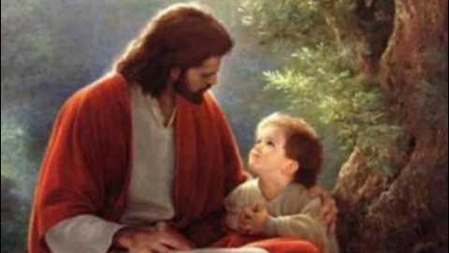
(回应诗歌)
当转眼仰望耶稣

Slide 76
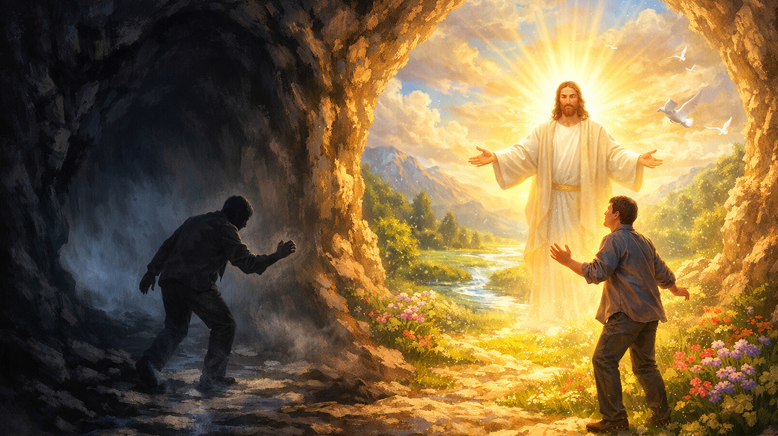
暗中摸索无一线亮光，
何等疲乏，何等忧愁！
一见主面就立刻明朗，
生命丰盛加上自由。

Slide 77
当转眼仰望耶稣，
注目仰望祂的慈容，
所有事物在祂荣耀光中，
都要次第变色成朦胧。

Slide 78
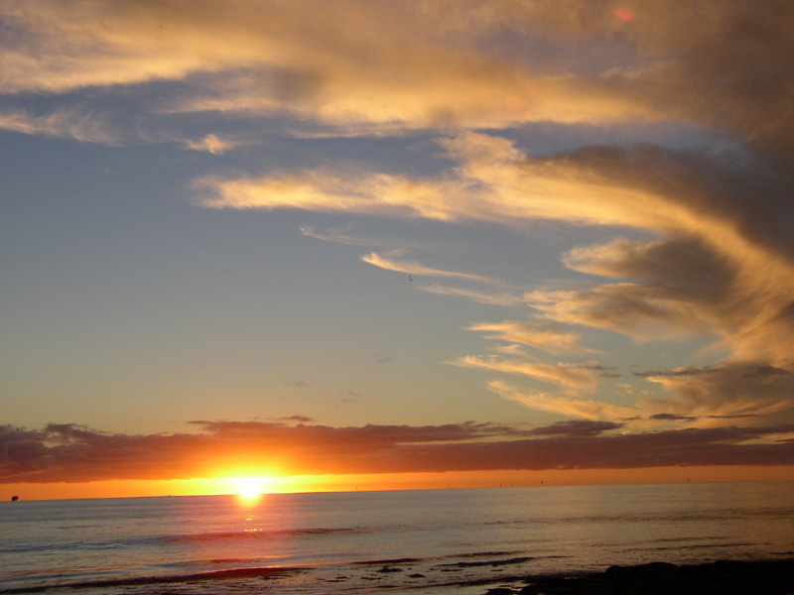
经过死亡方能得生命，
祂已前行，我们随趋；
罪能现今已经失权柄，
因为我们得胜有余。

Slide 79
当转眼仰望耶稣，
注目仰望祂的慈容，
所有事物在祂荣耀光中，
都要次第变色成朦胧。

Slide 80
祂的应许从不至落空，
祂是全能，祂是都肯；
我们应当进到世人中，
尽力显明祂的救恩。

Slide 81
当转眼仰望耶稣，
注目仰望祂的慈容，
所有事物在祂荣耀光中，
都要次第变色成朦胧。

Slide 82
【报告Announcements】

Slide 83
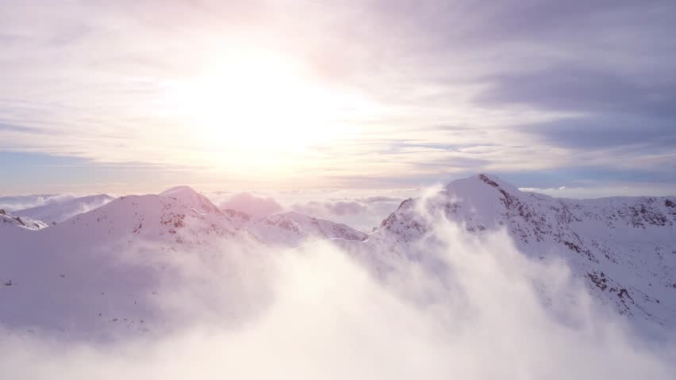
今年7月10-17日我们教会有18位弟兄姊妹前往亚利桑那参与暑期短宣，接下来他们会举行系列募款活动，目标$8,000, 届时请大家积极响应，支持他们的宣教之旅。

Slide 84
从今年六月起，我们需要弟兄姐妹在每周日上午 10:45 至 12:15 帮忙照看婴儿事工。如果您可以帮忙，请在办公室外面 填写报名表。

Slide 85
教会有关长老的修改草案经本 月同工会认可已在布告栏公布，5/3下午1:00在101室会章与细则修改临时委员会提供问题回答的机会，请最好把要问的问题于4/26前扫码书面提交以便优先回答。该草案将于5/24提呈 会员大会投票表决。

Slide 86
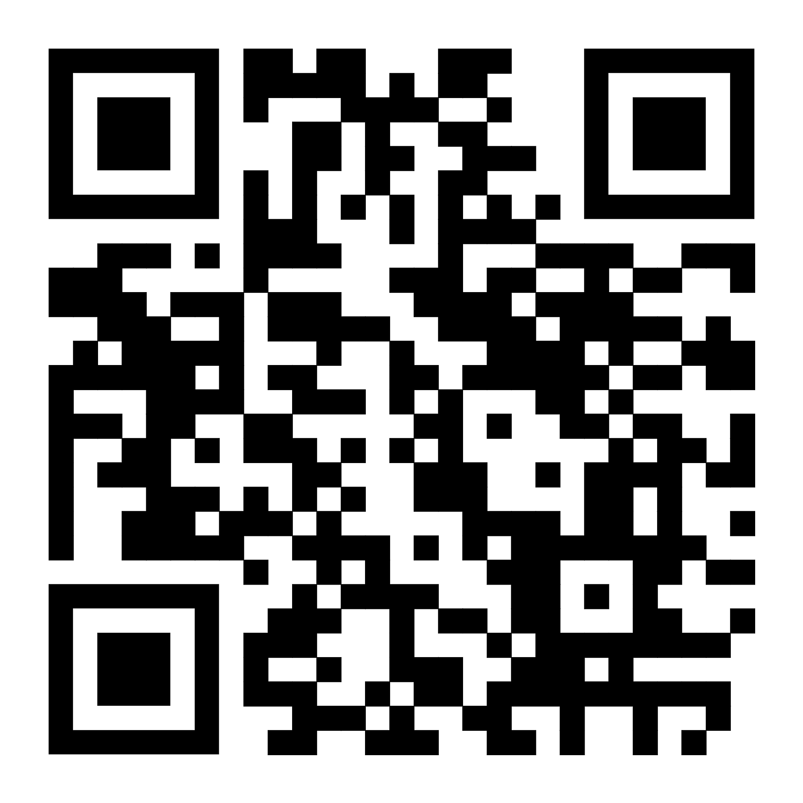
请扫码查阅有关长老的细则修改草案
布告栏也有张贴

Slide 87
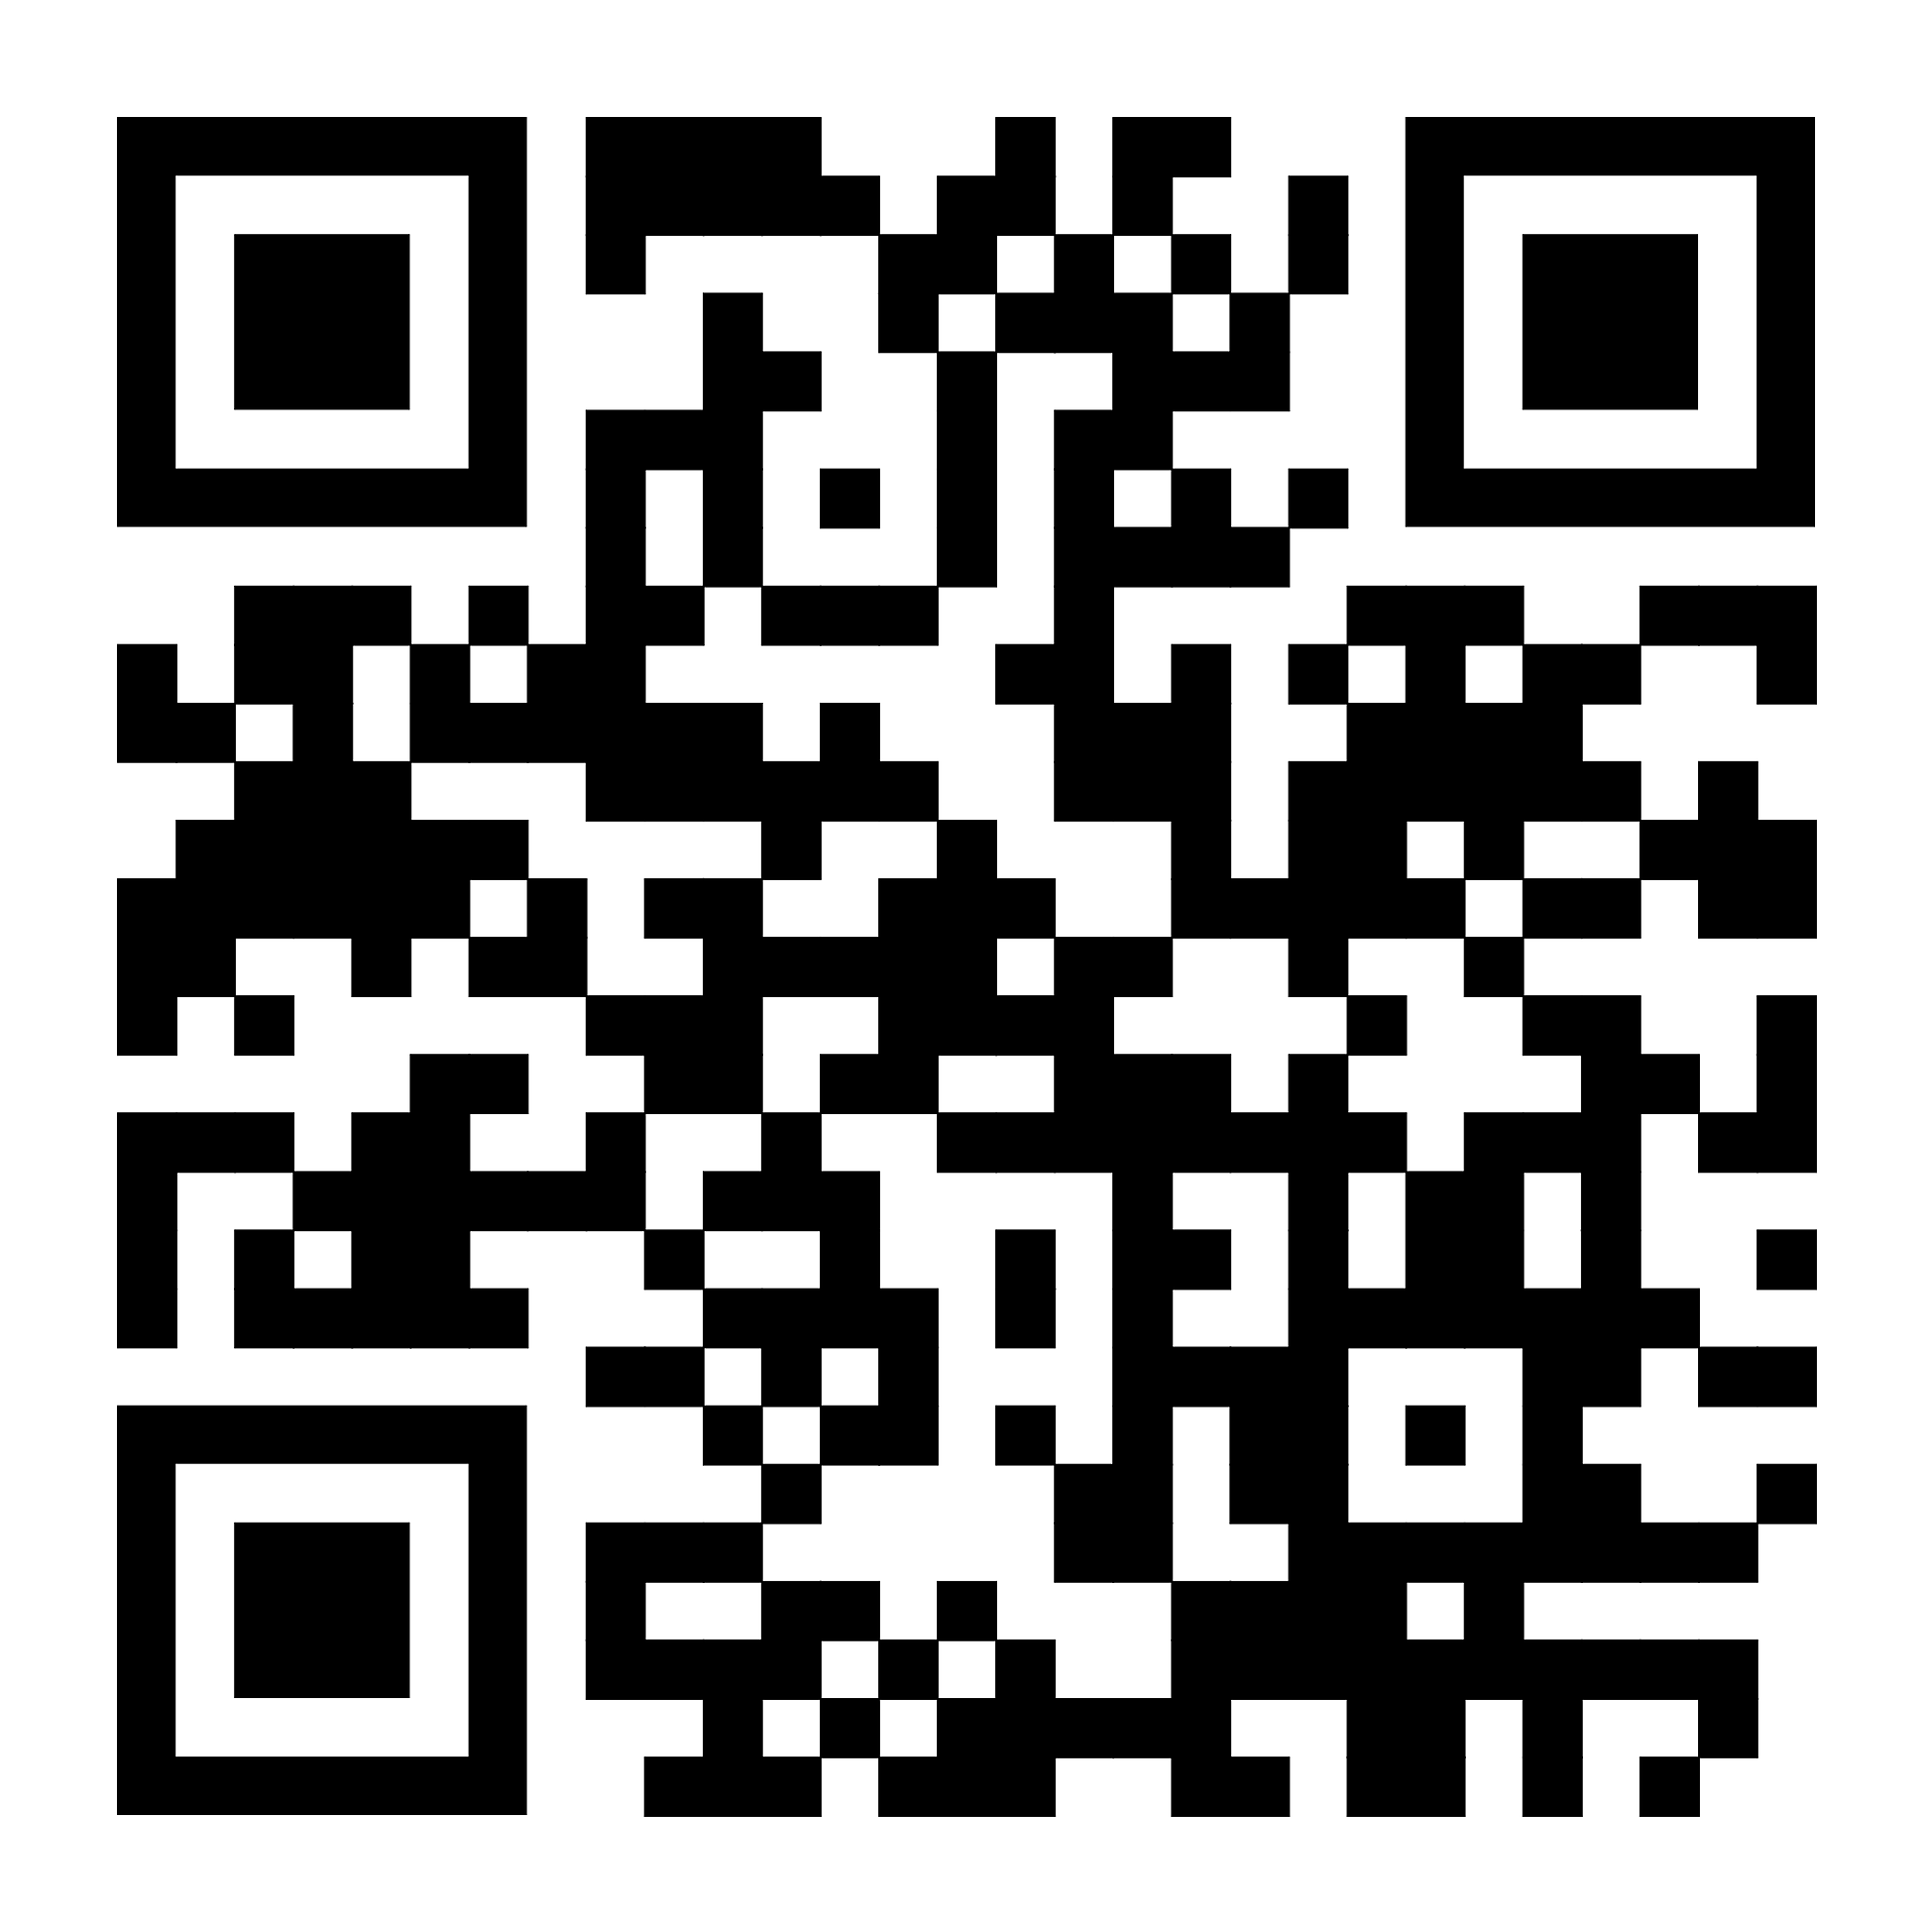
请扫码提交问题。
问答结束后如仍有疑问，请联系以下委员会成员
任何一位：
Steven Mak
Dr. Steven Go
Timothy Hsu
Allen Wong
Yi ming Li
Eric Li

Slide 88

【欢迎新来宾】

Slide 89

祝 祷Benediction

